Slide 1
무선 오디오 전송 솔루션
Case별 설치 가이드
2017.11.13

Slide 2
Case 고려
방송실과 관리 사무소 인접: \50,000
- 직접연결
2. 방송실 지상- 거리 있음
-랜케이블: \620,000
-무선: \120,000
3. 방송실 지하:
-무선: \620,000

Slide 3


Slide 4
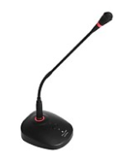

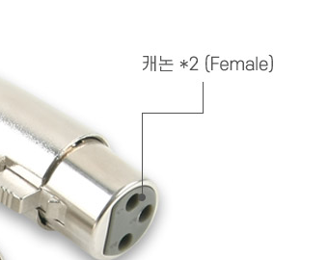
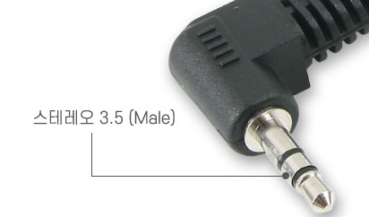
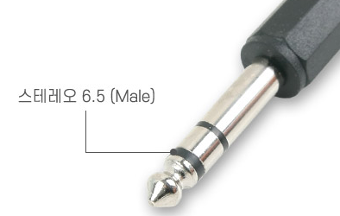
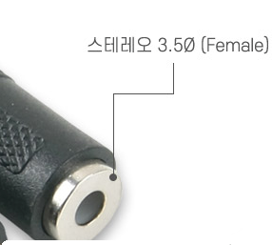
1. 방송실과 관리 사무소 인접
- 모니터 스피커(USB권장→ 가장 많이 사용됨)
기존 방송 마이크 오디오와 연결장치 필요
오디오 연결 젠더
기존 방송 마이크
USB
USB 스피커
오디오 선택기
IN
CH1_IN
OUT
(방송실 연결)
CH2_IN
OUT
기존 방송마이크에 연결된 유선에 연결
** 각종 오디오 연결 잭

Slide 5
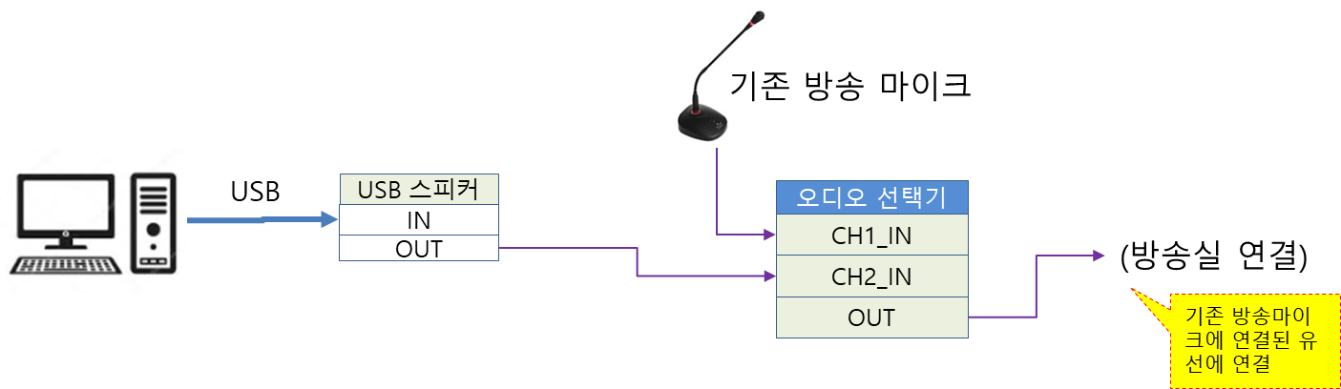
1. 방송실과 관리 사무소 인접
▶설치 가격은 \50,000 정도
- 설치비 제외
3
3
3
1
2
No | 항목 | 가격 | 비고
① | USB스피커 | 15,000
② | 오디오선택기 | 15,000 | 선택
③ | 오디오 젠더류 및 연장 케이블 | 20,000
④ | 설치비 | - | 실비
합계 |  | 50,000

Slide 6
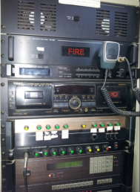
2. 방송실 지상- 거리 있음(랜케이블)
거리가 50m이상일 경우에 아날로그 오디오는 노이즈 및 신호 감쇄가 있으므로 랜케이블을 활용함
관리사무실
방송실
아날로그
오디오
오디오 to
이더넷
이더넷 to
오디오
Audio _IN
Ethernet_IN
Ethernet_Out
Audio _OUT
랜케이블 공사 구간
오디오 변환 젠더 필요

Slide 7
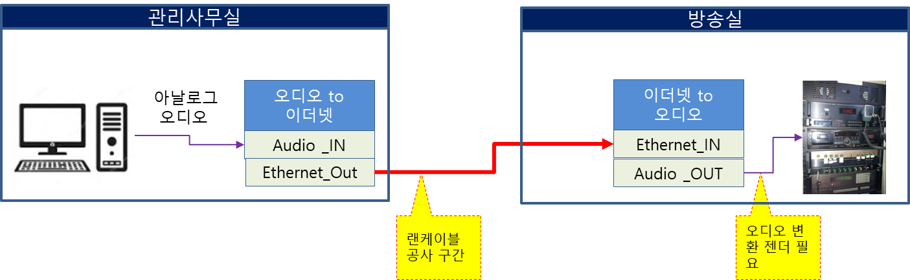
2. 방송실 지상- 거리 있음(랜케이블)
▶설치 가격은 \620,000 정도
- 랜케이블 포설시 현장 상황(매립/굴착/벽타공)시 추가 비용 발생예상
1
1
2
2
3
No | 항목 | 가격 | 비고
① | 오디오 to 이더넷 | 100,000 | 2개, 200m까지 가능
② | 오디오 젠더류 및 연장 케이블 | 20,000
③ | 랜케이블 포설 | 500,000 | 2명기준, 천장 포설기준 ( 매립/굴착/벽타공)시 별도 비용 발생
합계 |  | 620,000

Slide 8


3. 방송실 지상- 거리 있음(무선)
기존 랜케이블 공사 구간을 무선화
관리사무실
방송실
아날로그
오디오
오디오 무선
오디오 무선
Audio _IN
Audio _OUT
안테나
안테나
무선 구간
(50~100m)
오디오 변환 젠더 필요

Slide 9
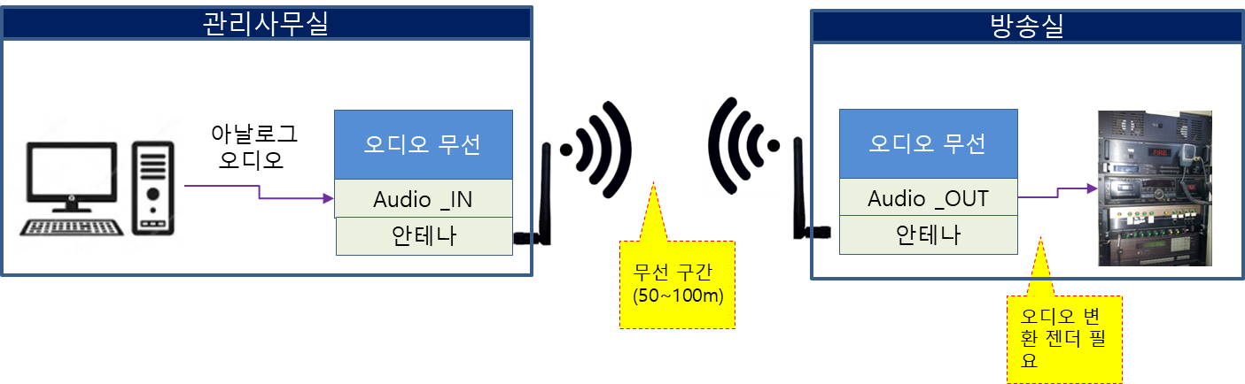
3. 방송실 지상- 거리 있음(무선)
▶설치 가격은 \120,000 정도
-무선 거리는 50m
No | 항목 | 가격 | 비고
① | 오디오 무선 | 100,000 | 2개, 50m까지 가능
② | 오디오 젠더류 및 연장 케이블 | 20,000
③ | 설치비 | 0
합계 |  | 120,000

Slide 10
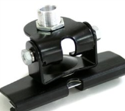
4. 방송실 지하-무선
방송실이 지하인 경우는 무선이 지하 구간에서는 급격이 신호가 감쇄하므로, 안테나만 지상에 설치함
** 지하까지 랜케이블 포설도 가능함(2번 솔루션)
기존 랜케이블 포설 →
관리사무실
안테나
브라켓
아날로그
오디오
오디오 무선
RF 케이블
Audio _IN
안테나
무선 구간
(50~100m)
방송실(지하)
오디오 무선
Audio _OUT
안테나

Slide 11
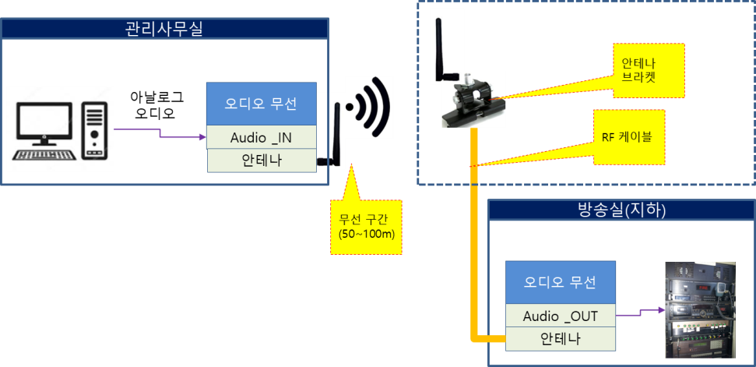
4. 방송실 지하-무선
▶설치 가격은 \610,000 정도
-무선 거리는 50m
No | 항목 | 가격 | 비고
① | 오디오 무선 | 300,000 | 2개, 3W고출력
② | 오디오 젠더류 및 연장 케이블 | 20,000
③ | 안테나 | 50,000 | 2개
④ | 안테나브라켓 | 20,000
⑤ | RF케이블 | 20,000
⑥ | 설치비 | 200,000 | 1명
합계 |  | 610,000

Slide 12
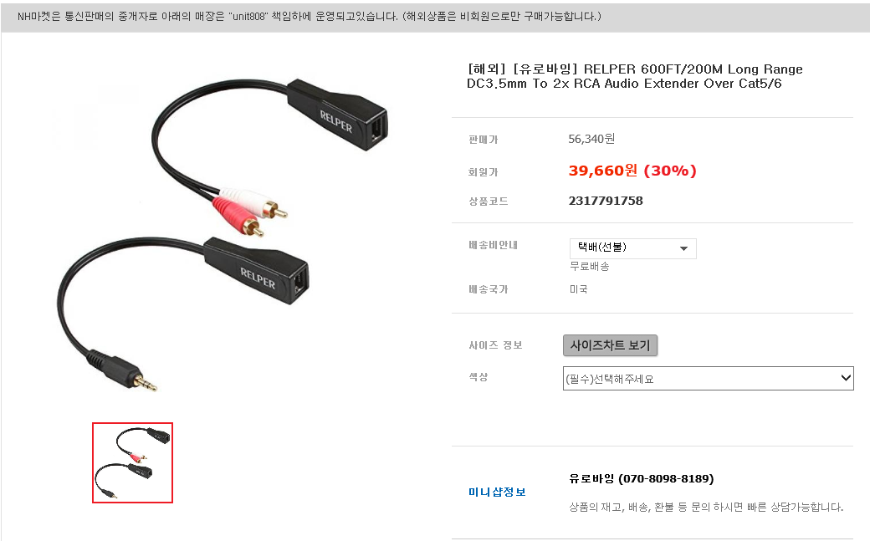
http://global.nhmarket.kr/shop/goods_view.php?id=2317791758&sskey=nhmarket&NaPm=ct%3Dj9z4ibcw%7Cci%3Da2e2e596ee2e1d7f863f2ce3bb0ce2bb4cc13b9a%7Ctr%3Dslsl%7Csn%3D221877%7Chk%3D53da4827d476c52c092962f1f85a3ff6d12ec71d
이거
http://www.happytomall.com/shop/goods/goods_view.php?goodsno=5104561&inflow=naver&NaPm=ct%3Dj9z4iq0o%7Cci%3D95e2a7a8ec67583210aba533d8e94dfda0457240%7Ctr%3Dslsl%7Csn%3D235854%7Chk%3Db86cdc97c8e999a60946941188c353d3bbfc8d8b

Slide 13
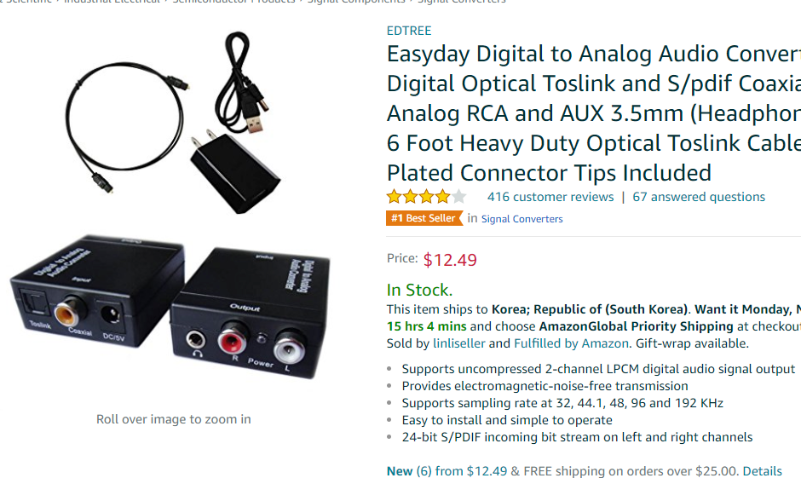
https://www.amazon.com/Easyday-Digital-Converter-Optical-Headphone/dp/B00NJCCAKY

Slide 14
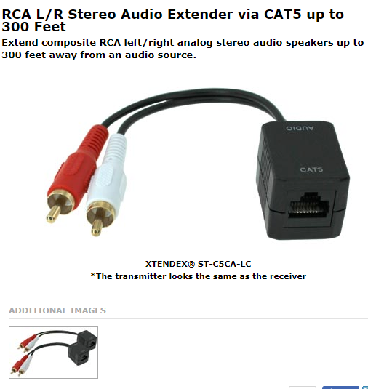
http://www.networktechinc.com/rca-audio-extender.html

Slide 15
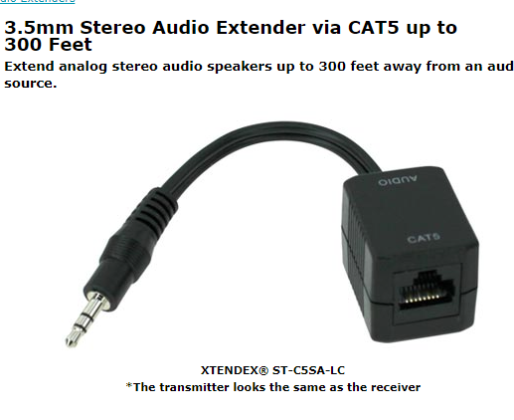
http://www.networktechinc.com/audio-over-cat5.html

Slide 16
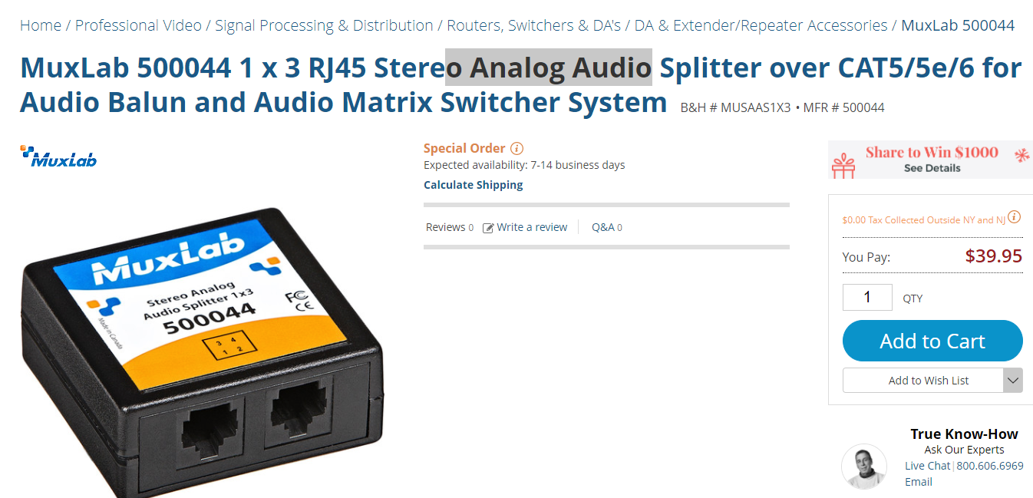
https://www.bhphotovideo.com/c/product/1171994-REG/muxlab_500044_1_x_3.html

Slide 17
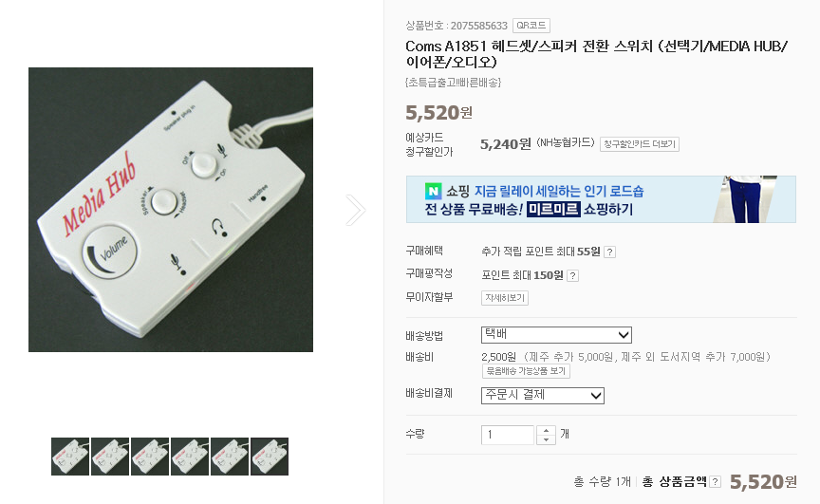
http://storefarm.naver.com/youngonest/products/2075585633?NaPm=ct%3Dj9z4y1ps%7Cci%3D6dd35c447959bc82bea21661e4f8fad1cf301e34%7Ctr%3Dslsl%7Csn%3D353295%7Cic%3D%7Chk%3D845f12e3b1dcdef8e81dbdfe37358f0a9639c019

